Slide 1
Projet “Nemo 2021 sous nos mers”
Rencontre en ligne du 15 décembre 2020 (11H00-11H50 heure française)
Google Meet: https://meet.google.com/thg-jmdm-mrq?fbclid=IwAR0rtTEiEhvLGuCvPvi_ZY63U-BOaR0Ku9K35lVnIj_Vp45KtPXUl6J3YYY
Colegio Padres Reparadores
Puente la Reina
(Espagne)
Prof.: ééé
Mathilde Hugrel
Colegiul National «Calistrat Hogas»,
Piatra-Neamt (Roumanie)
Prof.:
Alina Balus

Slide 2
Projet “Nemo 2021 sous nos mers”
Rencontre en ligne du 15 décembre 2020
PRÉSENTATIONS ... et surprises!
Colegio Padres Reparadores
Puente la Reina
(Espagne)
Prof.: ééé
Mathilde Hugrel
Colegiul National «Calistrat Hogas»,
Piatra-Neamt (Roumanie)
Prof.:
Alina Balus

Slide 3
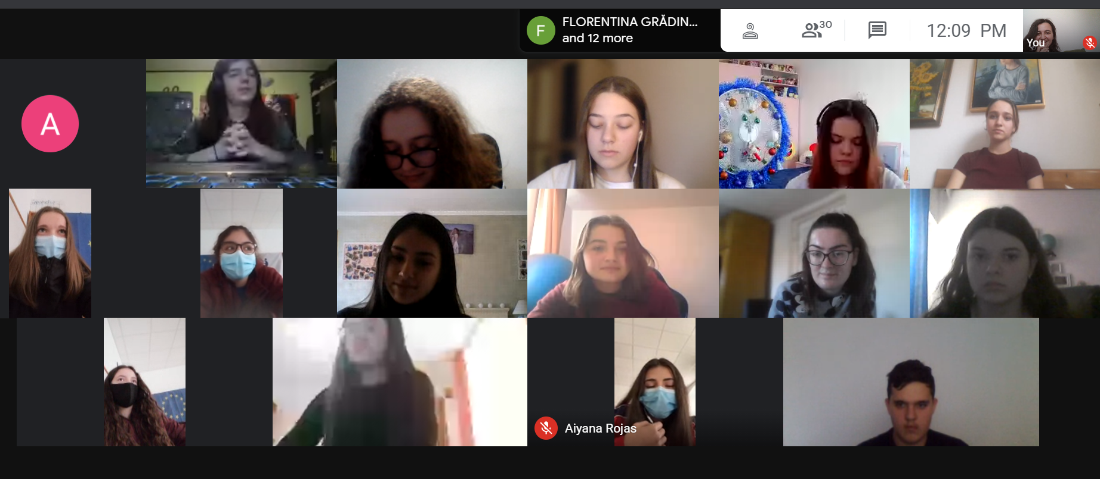

Slide 4
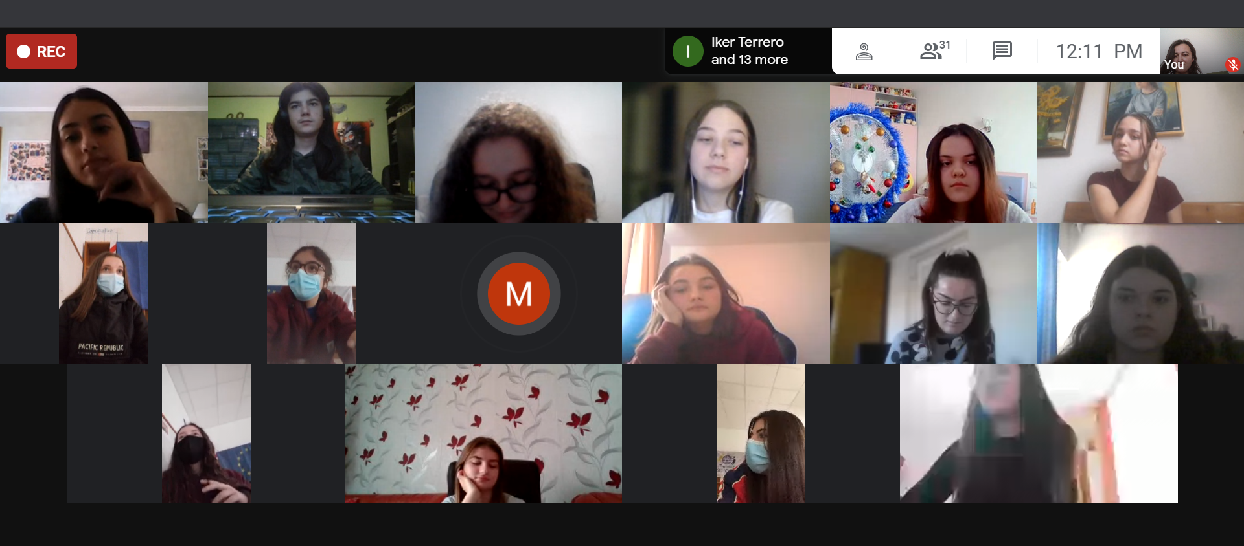

Slide 5
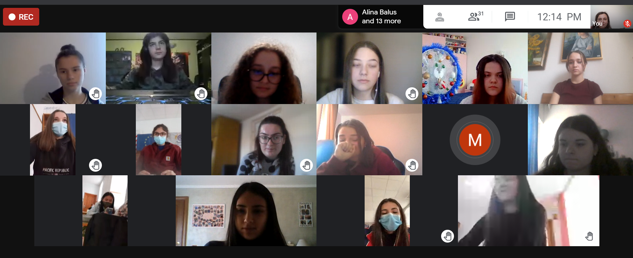

Slide 6
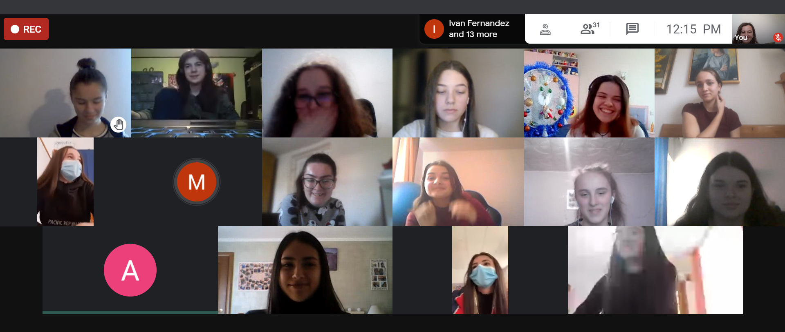

Slide 7
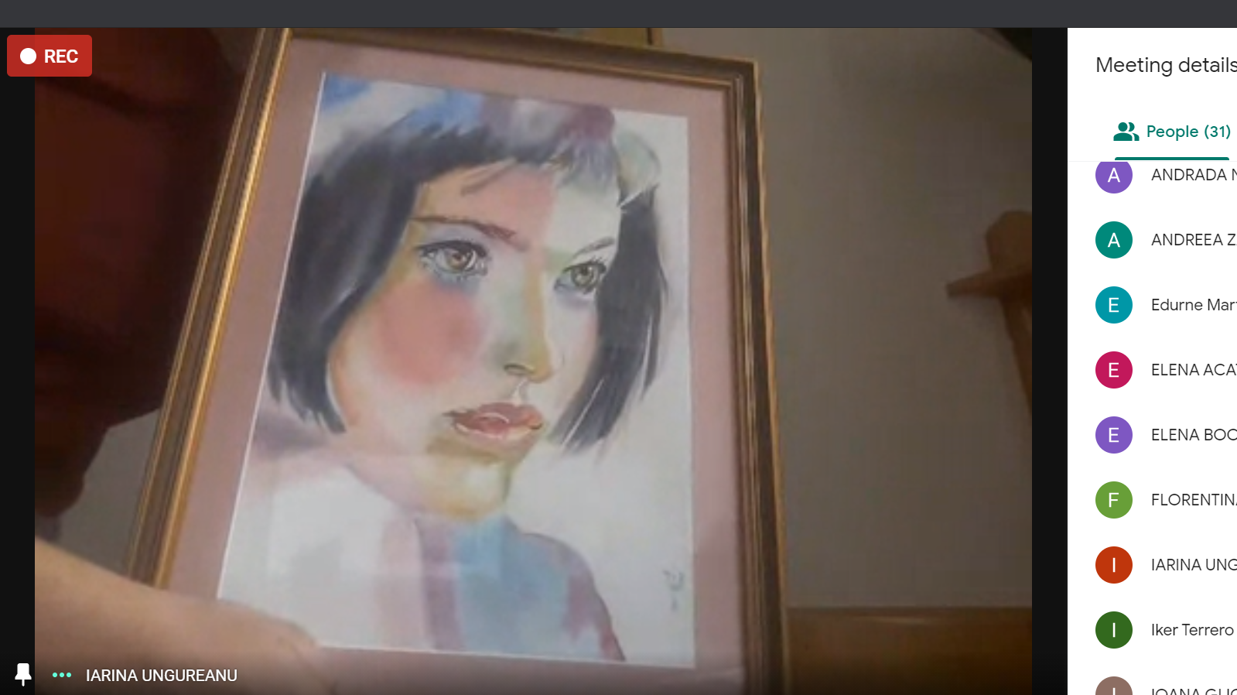

Slide 8
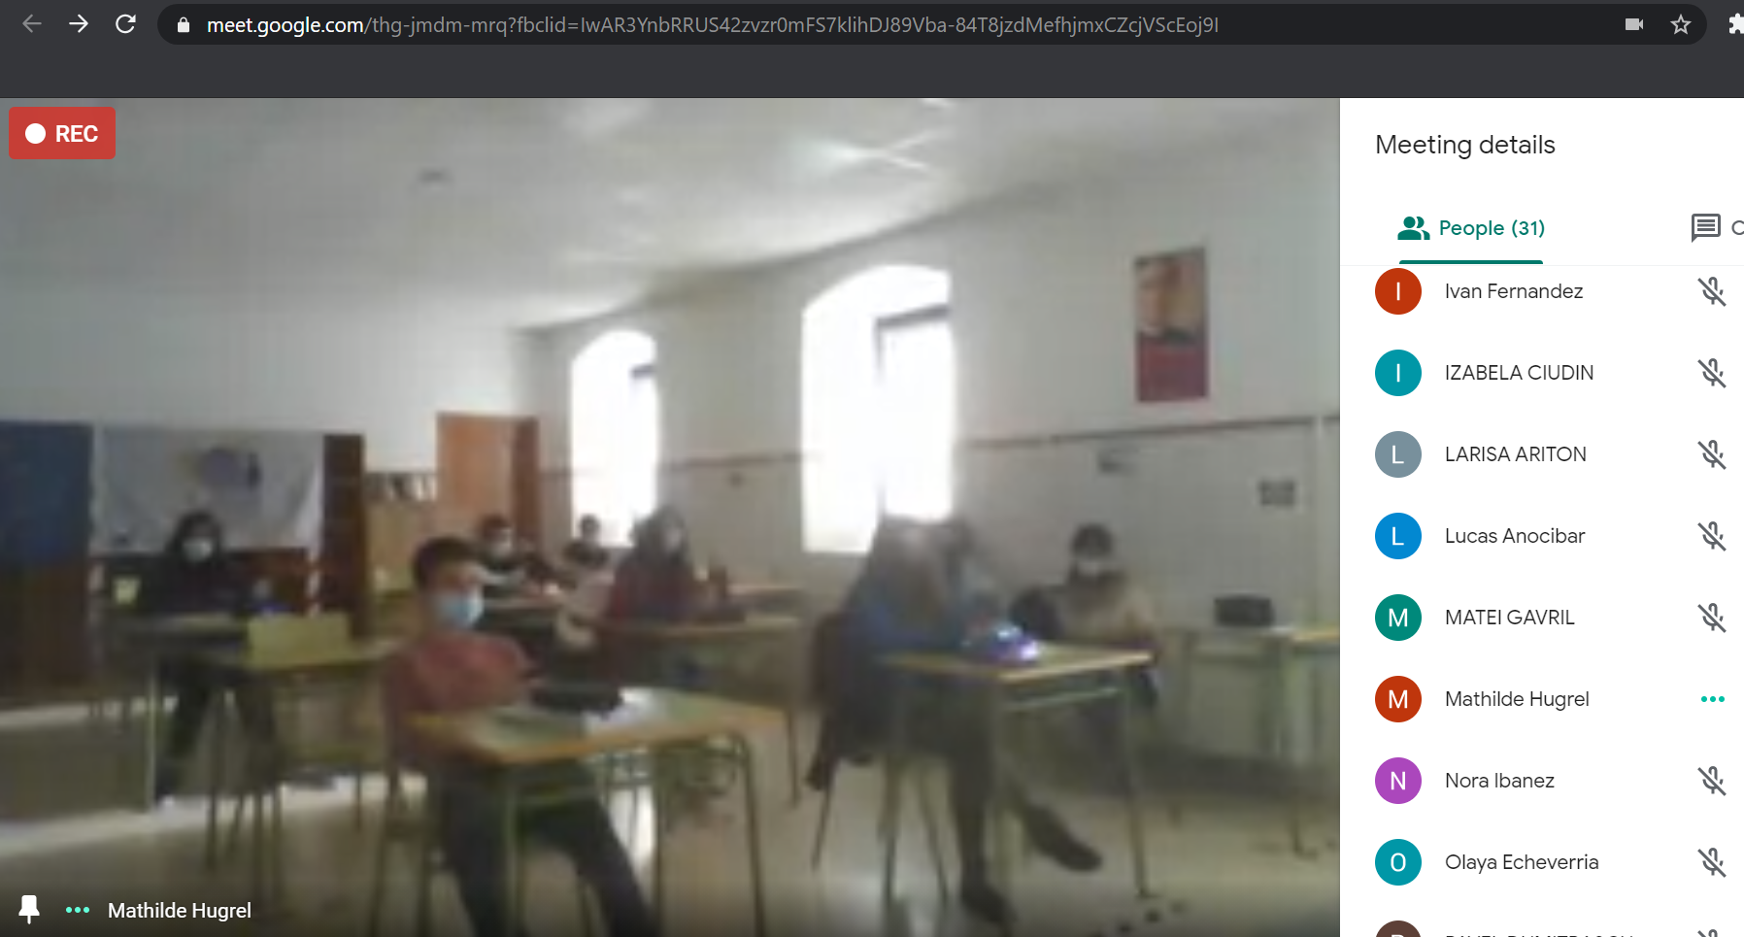

Slide 9
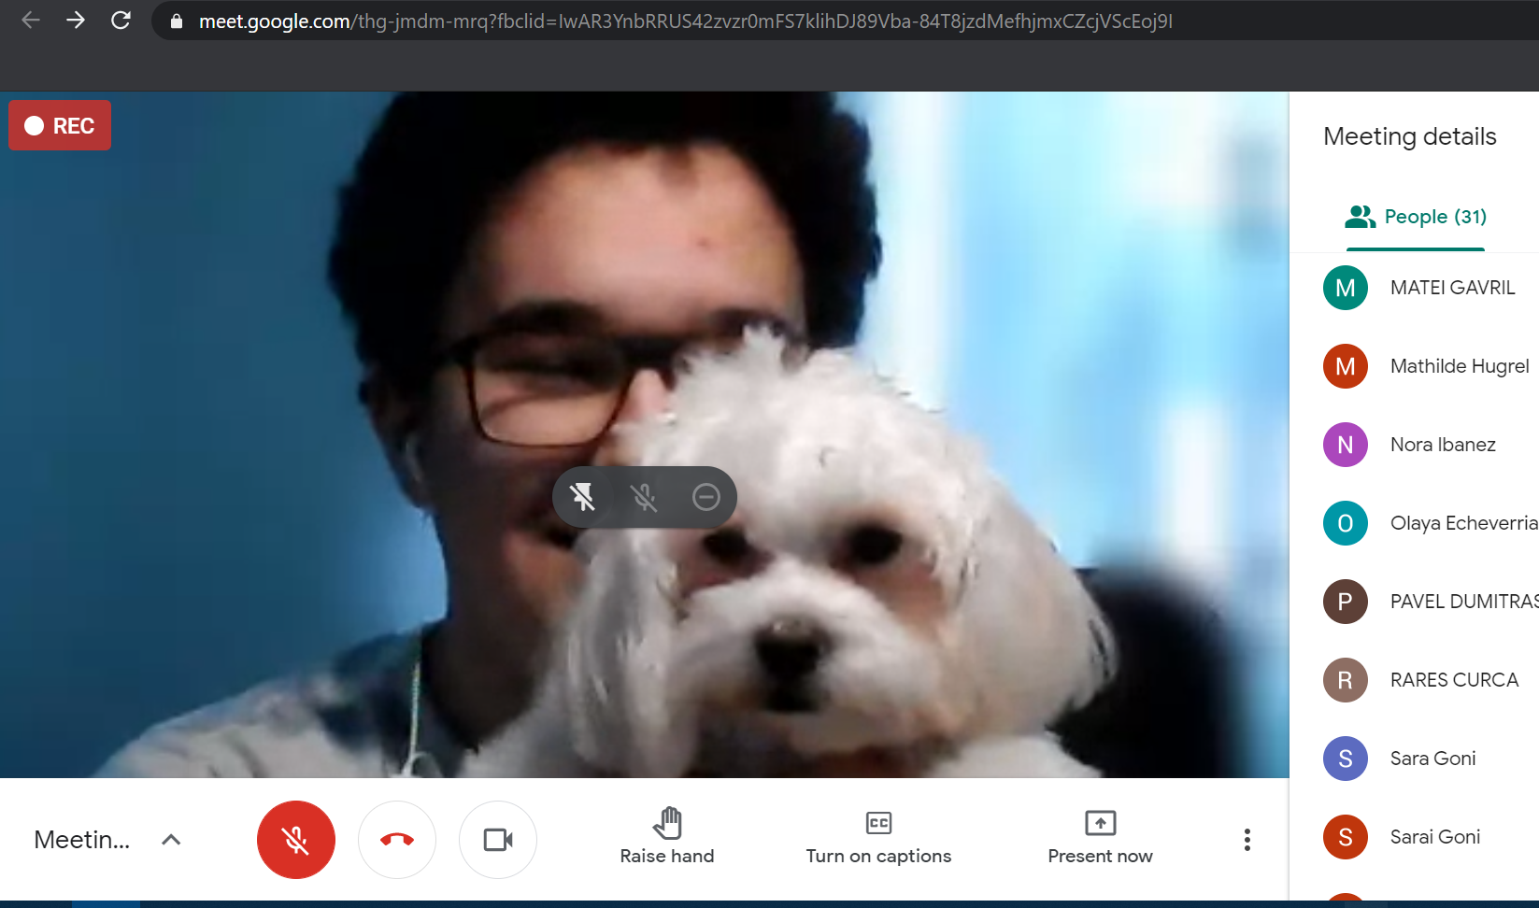

Slide 10
Projet “Nemo 2021 sous nos mers”
Rencontre en ligne du 15 décembre 2020 (11H00-11H50 heure française)
Avant de dire AU REVOIR...
https://www.menti.com/4h1e2iw3gs
https://www.mentimeter.com/s/cc4207c1be30a545d51986963613c1fc/6396762f9c6d

Slide 13
